Slide 1
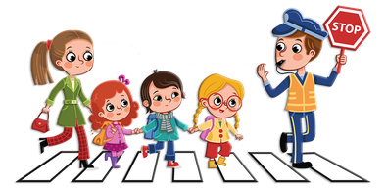
Презентация к открытию декады - месячника по Правилам дорожного движения
для учащихся начальной школы:
«ДЛЯ ВСЕХ БЕЗ ИСКЛЮЧЕНИЯ ЕСТЬ ПРАВИЛА ДОРОЖНОГО ДВИЖЕНИЯ»
Выполнила: Чубаева Наталья Николаевна, воспитатель группы продлённого дня первой квалификационной категории МОУ «С(К)ОШИ №4», город Магнитогорск, Челябинская область

Slide 2
ГОВОРИТ И ПОКАЗЫВАЕТ ОТРЯД ЮНЫХ ИНСПЕКТОРОВ ДОРОЖНОГО ДВИЖЕНИЯ «ВЕСЁЛЫЙ СВЕТОФОР»
ДОРОЖНЫЙ ПАТРУЛЬ
ВЫПУСК НОВОСТЕЙ

Slide 3
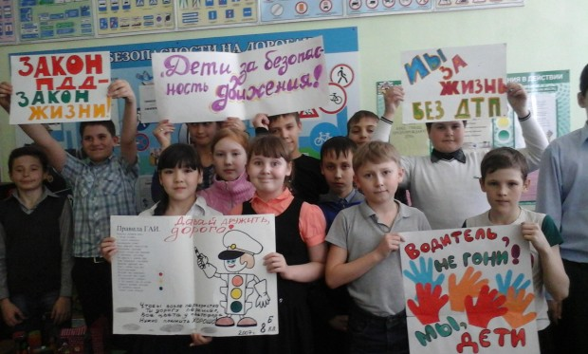
НОВОСТЬ «ИНТРИГУЮЩАЯ»
В МОУ
«С(К)ОШИ №4»
МЕСЯЧНИК
«БЕЗОПАСНАЯ
ДОРОГА
ДЕТСТВА»

Slide 4
НОВОСТЬ «ЮМОРИСТИЧЕСКАЯ»
Отговорки нарушителей ПДД
«Мой велосипед вылетел с пешеходной дорожки, протаранил припаркованный Порше и поехал дальше без меня»
«Участник аварии врезался в меня, не сообщив мне предварительно о своих намерениях»

Slide 5
НОВОСТЬ «ЮМОРИСТИЧЕСКАЯ»
Отговорки нарушителей ПДД
«Пешеход бросился на мой автомобиль и беззвучно пропал под колесами»
«Полицейский приказал мне остановиться, и я въехал в столб»
«Я увидел, что пешеход не знает, в какую сторону ему идти, и наехал на него»

Slide 6
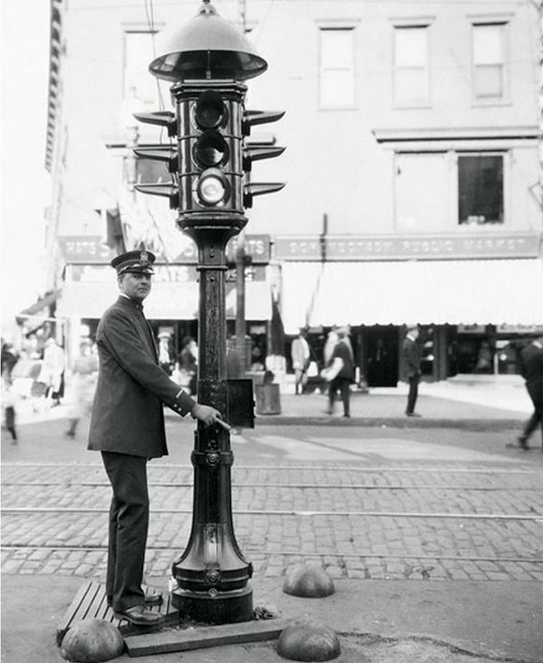
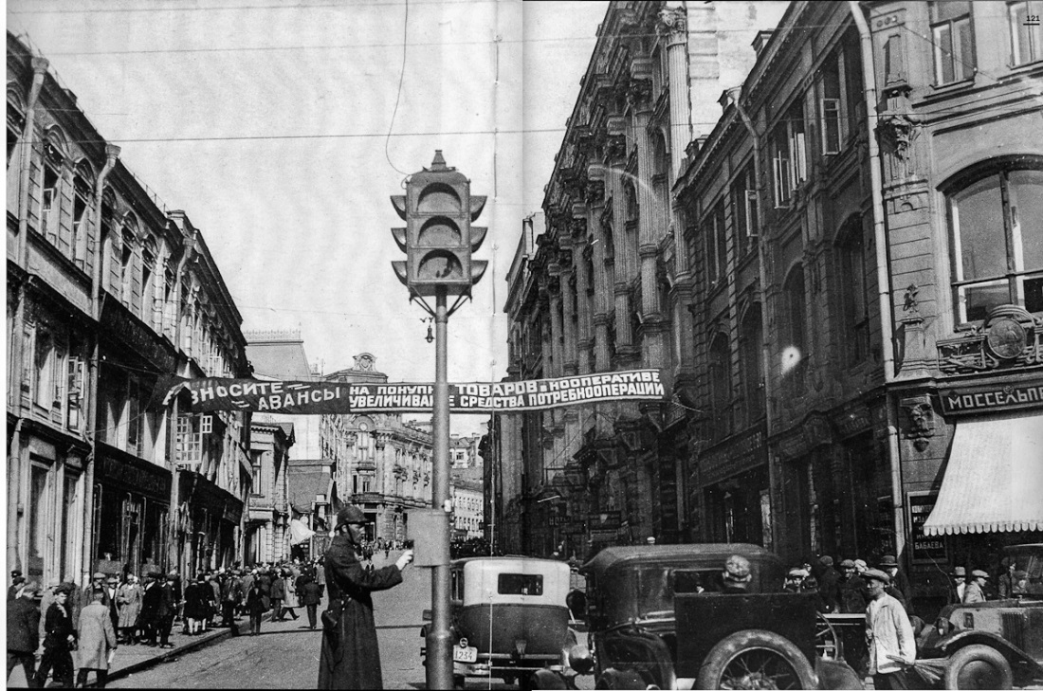
НОВОСТЬ «ИСТОРИЧЕСКАЯ»
Первый уличный светофор появился в Лондоне в 1868 году, а в Москве - в 1924 году.

Slide 7
НОВОСТЬ «ИСТОРИЧЕСКАЯ»
Первые дорожные знаки были введены в 1909 году, и их было всего 4.

Slide 8
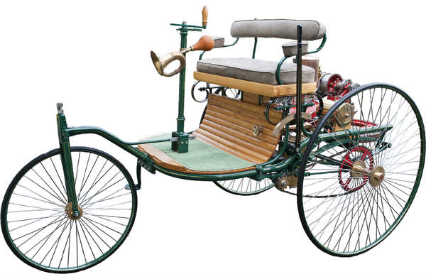
НОВОСТЬ «ИСТОРИЧЕСКАЯ»
В 1888 году был изобретён первый автомобиль с бензиновым двигателем.

Slide 9
НОВОСТЬ «ИСТОРИЧЕСКАЯ»
- Первые правила движения для автомобилей были введены во Франции 14 августа 1893 г.
- Современные правила дорожного движения были введены в нашей стране в январе 1961 года.

Slide 10
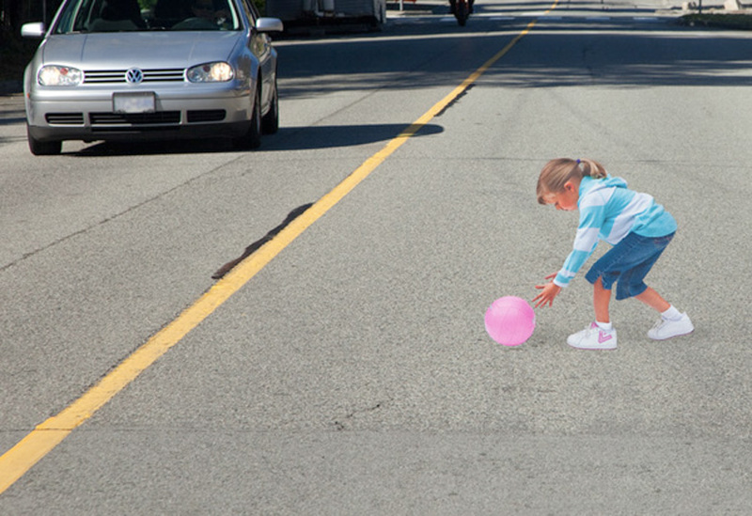
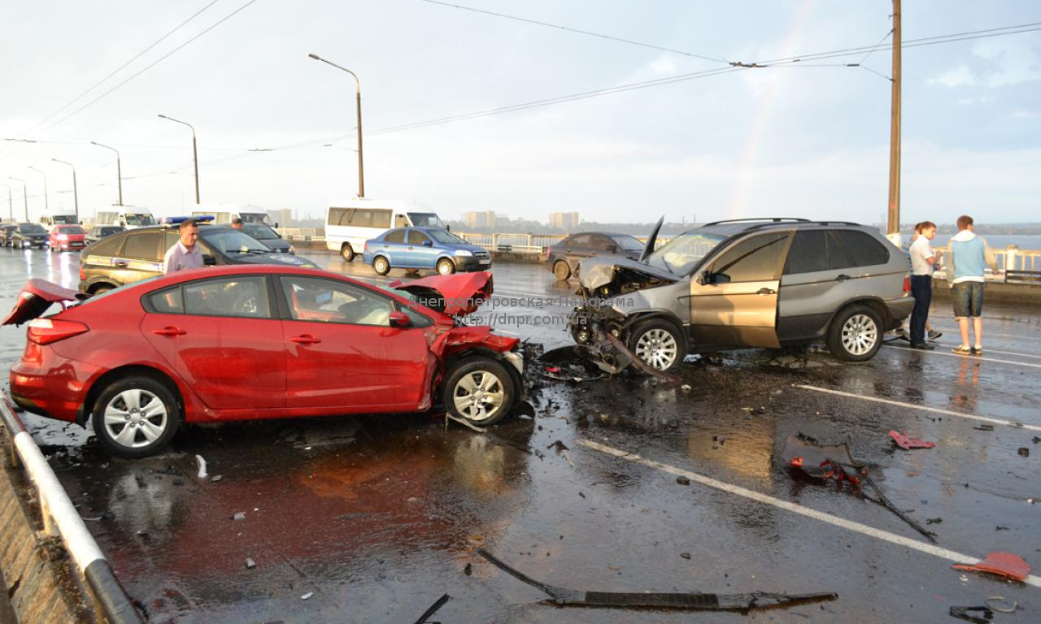
НОВОСТЬ «ИСТОРИЧЕСКАЯ»
- Каждое 6 ДТП происходят по вине пешеходов.
- Ну а самое непредсказуемое бедствие…
Дорожно-транспортное происшествие!

Slide 11
НОВОСТЬ «СТАТИСТИЧЕСКАЯ»
Анализ результатов проведённого опроса среди учащихся 1-4 классов нашей школы показал, что практически каждый школьник знает правила дорожного движения на 70%:
1 классы – 40% знают ПДД
2 классы – 50% знают ПДД
3 классы – 60% знают ПДД
4 классы – 65 % знают ПДД
ВСЕГО - 70% знают ПДД

Slide 12
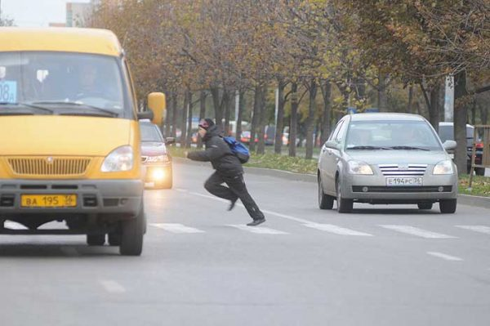
НОВОСТЬ «ТРЕВОЖНАЯ»
Ученики одной из школ города Магнитогорска систематически опаздывают на уроки, так как на пешеходном перекрестке водители не пропускают пешеходов, а мчатся, не замечая толпу школьников.

Slide 13
СПАСИБО ЗА ВНИМАНИЕ!

Slide 14
ИСТОЧНИКИ
1. В. В. Шумилова, Е.Ф. Таркова. Профилактика детского дорожно-транспортного травматизма в начальной и средней школе: уроки, классные часы, внеклассные мероприятия, занятия с родителями. – Волгоград: Учитель, 2007 г. 2. Воронова Е.А. Красный. Жёлтый. Зелёный! ПДД во внеклассной работе – И.: - Ростов н/Д: Феникс, 2006. 3. М.С. Коган. Правила дорожные знать каждому положено: Познавательные игры с дошкольниками и школьниками. – Новосибирск: Сиб. унив. изд –во, 2006.

